Slide 1

Разведочный анализ или EDA (exploratory data analysis)
Описатльная статистика. Графический анализ.
Notes:
Иллюстрацию меняем на релевантную теме урока!

Slide 2
План курса
1
Расчет вероятностей
5
Прошедший урок
9
Прошедший урок
13
Прошедший урок
2
Дискретные распределения вероятностей
6
Сегодняшний урок
10
Сегодняшний урок
14
Сегодняшний урок
3
7
Будущий урок
11
Будущий урок
15
Будущий урок
3
Разведочный анализ
4
Будущий урок
8
Будущий урок
12
Будущий урок
16
Будущий урок
Notes:
Стандартный слайд. Не меняем его, меняем текст в нем.

Slide 3

Что будет на уроке сегодня
План урока
Понятия генеральной совокупности и выборки
Математическое ожидание
Параметры описательной статистики, нечувствительные к выбросам
Графический анализ: боксплот и гистограмма.
Notes:
Посоветуйся с методистом как лучше провести знакомство с аудиторией. Вопросы могут меняться. Стандартный слайд знакомства. Не меняем его, меняем текст в нем и иллюстрации (если нужно)

Slide 4


Генеральная совокупность
Понятия генеральной совокупности и выборки
Генеральная совокупность- это множество, которое содержит данные обо всех объектах, соответствующих определенным характеристикам.

Slide 5
Выборка
Понятия генеральной совокупности и выборки
Выборка - это случайным образом выбранная часть генеральной совокупности.

Slide 6
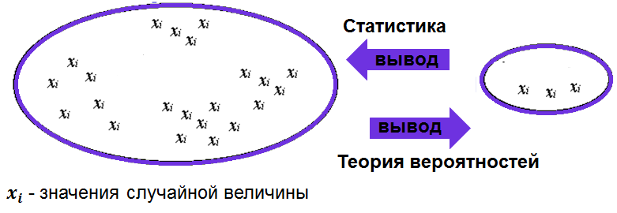
Статистика VS теория вероятностей
Отличие статистики от теории вероятностей
Генеральная
совокупность
выборка

Slide 7
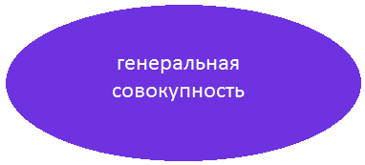

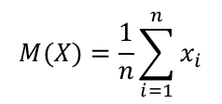
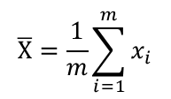
Математическое ожидание и его точечная оценка
Описательная статистика
Генеральная совокупность
Математическое ожидание — среднее значение случайной величины при стремлении количества выборок или количества измерений к бесконечности.
Выборка
Оценка математического ожидания - это
среднее арифметическое одномерной случайной величины конечного числа испытаний обычно называют оценкой математического ожидания.
$$M(X)=\frac{1}{n}\sum_{i=1}^{n}{x_{i}}$$
$$\overline{Х}=\frac{1}{m}\sum_{i=1}^{m}{x_{i}}$$

Slide 8
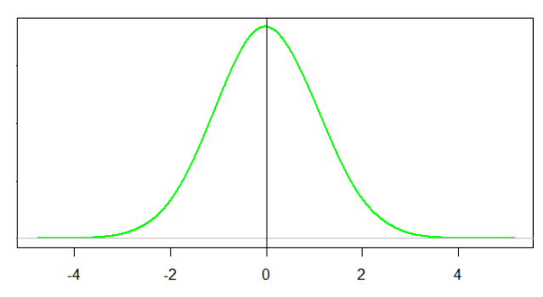
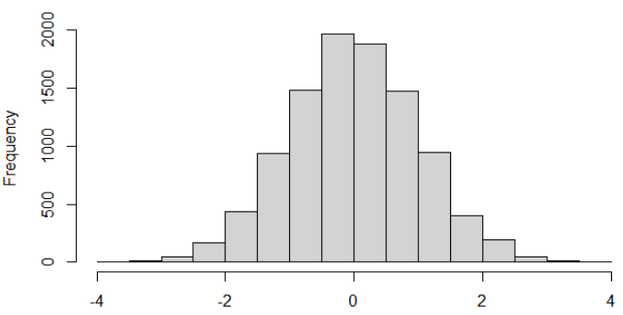
Задача математического ожидания
Описательная статистика
Основная задача математического ожидания - показать, вокруг какого значения группируется большая доля значений случайной величины.

Slide 9

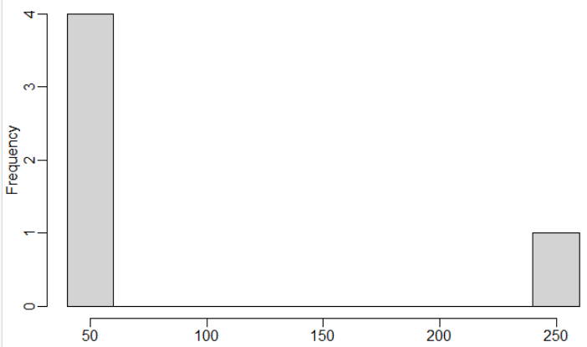
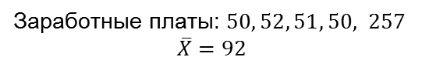
Недостаток математического ожидания
Описательная статистика
Математическое ожидание очень чувствительно к выбросам
Заработные платы: $50, 52, 51, 50, 257$
$$\overline{X}=92$$

Slide 10



Среднее квадратичное отклонение
Описательная статистика
Среднее квадратичное отклонение показывает, насколько далеко наблюдения могут быть "разбросаны" относительно среднего значения.
$$\text{σ}$$
$$S$$

Slide 11

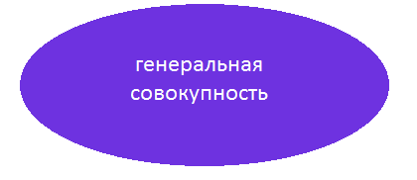
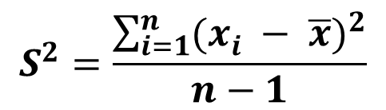
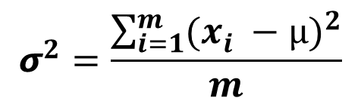
Дисперсия
Описательная статистика
Генеральная совокупность
Выборка
$$σ^{2}=\frac{\sum_{i=1}^{m}{{(x_{i}^{} −μ)}^{2}}}{m}$$
$$S^{2}=\frac{\sum_{i=1}^{n}{{(x_{i}^{} − \overline{x})}^{2}}}{n−1}$$

Slide 12
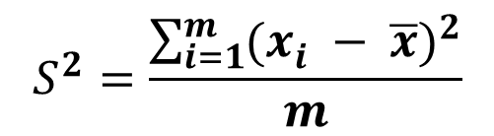
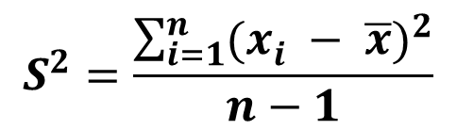
Смещенная и несмещенная дисперсия по выборке
Описательная статистика
Смещенная дисперсия
Несмещенная дисперсия
Если объем выборки меньше 100 обязательно
применение данной формулы:
$$S^{2}=\frac{\sum_{i=1}^{m}{{(x_{i}^{} − \overline{x})}^{2}}}{m}$$
$$S^{2}=\frac{\sum_{i=1}^{n}{{(x_{i}^{} − \overline{x})}^{2}}}{n−1}$$

Slide 13
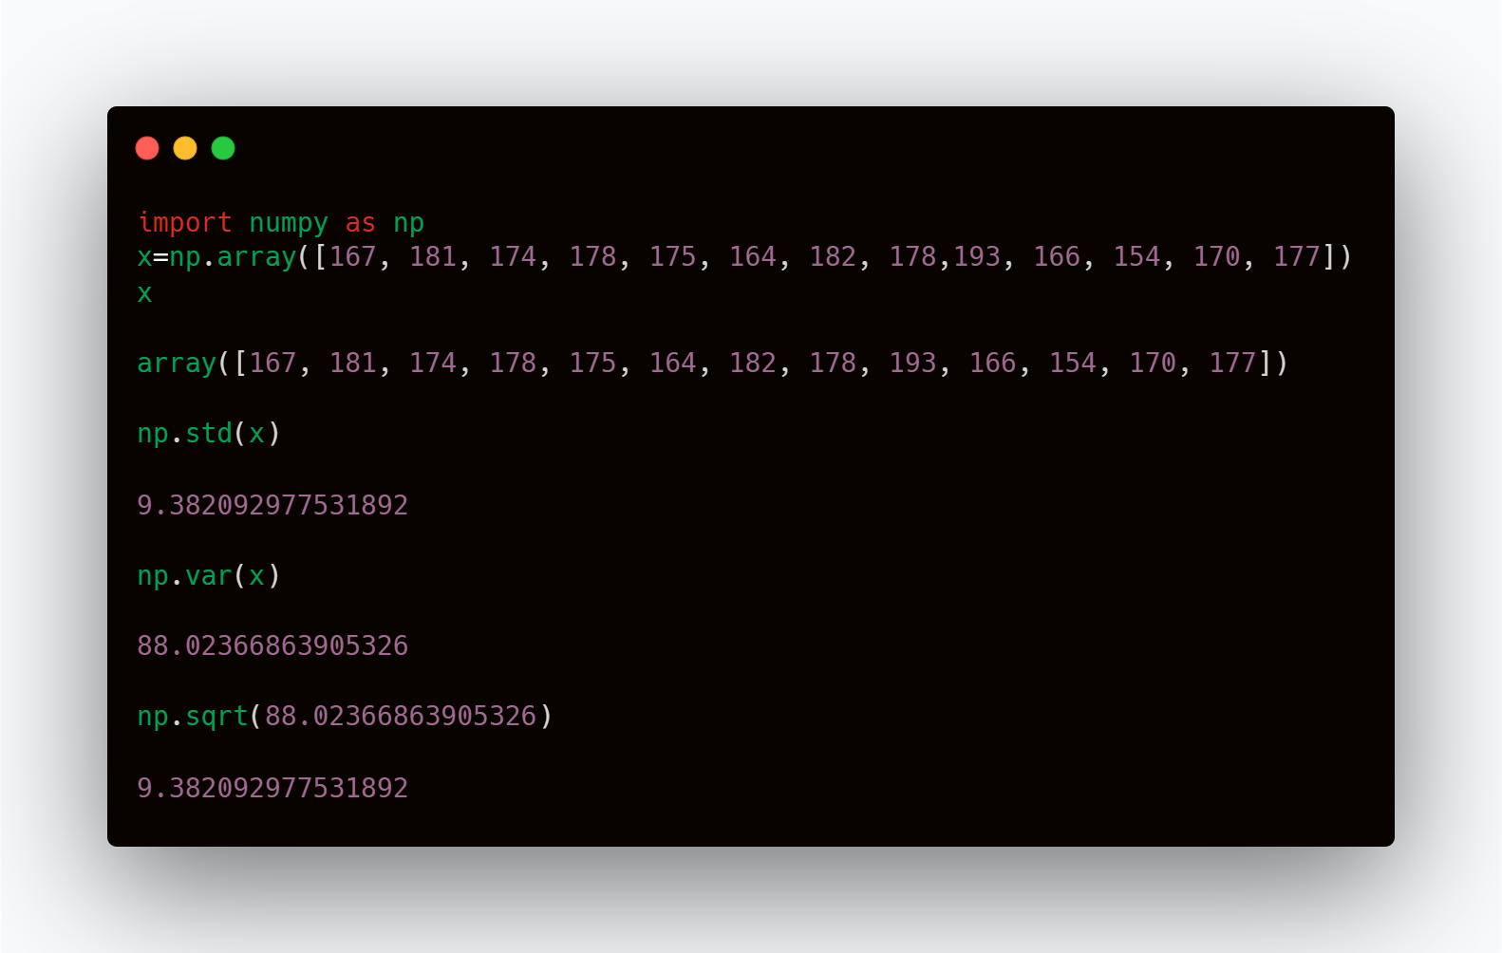
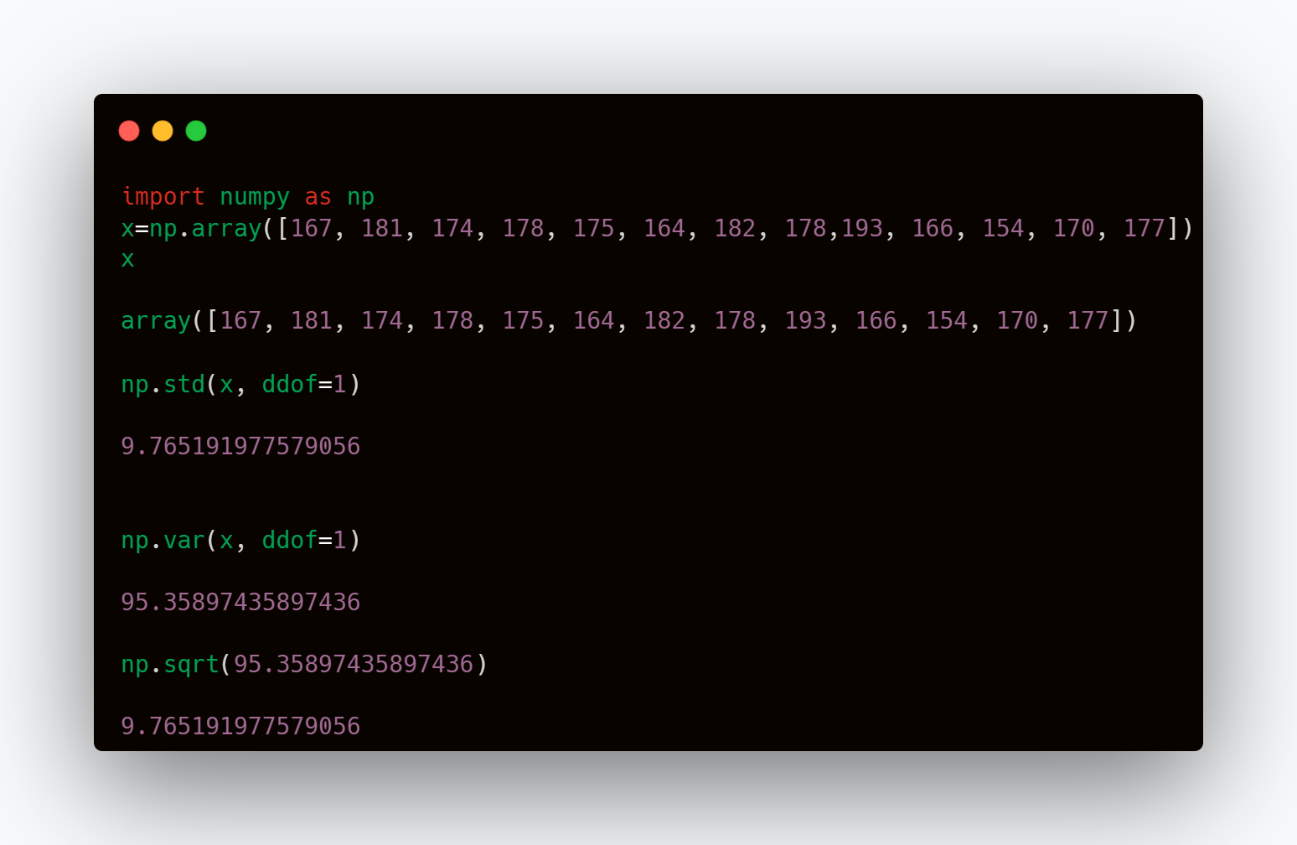
Функции для описательной статистики
Описательная статистика
Смещенные стандартное отклонение и дисперсия Несмещенные стандартное отклонение и дисперсия

Slide 14
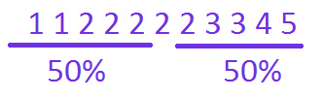
Медиана
Описательная статистика
Медиана – значение, которое делит выборку на две равные части так, что значения, которые меньше медианы, составляют 50% выборки
1 3 7 8

Slide 15
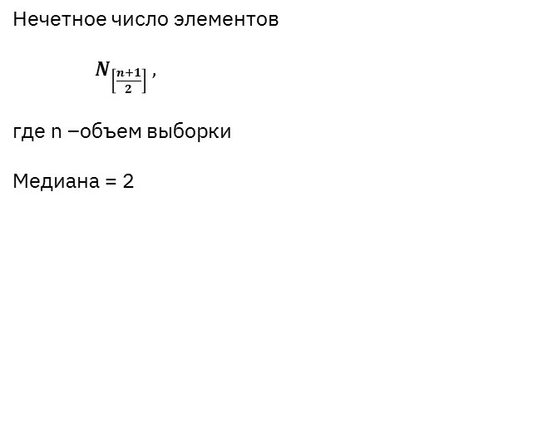
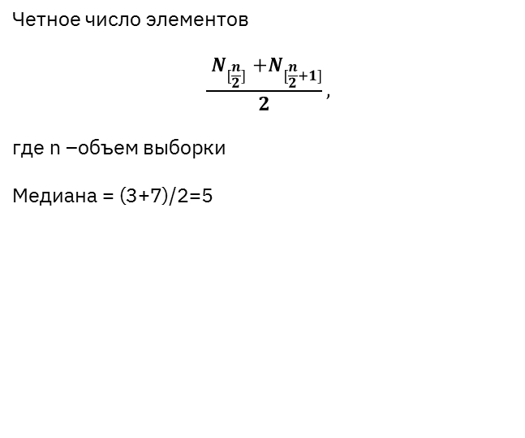
Медиана для четной и нечетной выборки
Описательная статистика
Нечетное число элементов
${ N}_{\left[\frac{n+1}{2}\right]} ,$
где n –объем выборки
Медиана = 2
Четное число элементов
$$\frac{{ N}_{[\frac{n}{2}]} +N_{[\frac{n}{2}+1]}}{2},$$
где n –объем выборки
Медиана = (3+7)/2=5
1 3 7 8

Slide 16
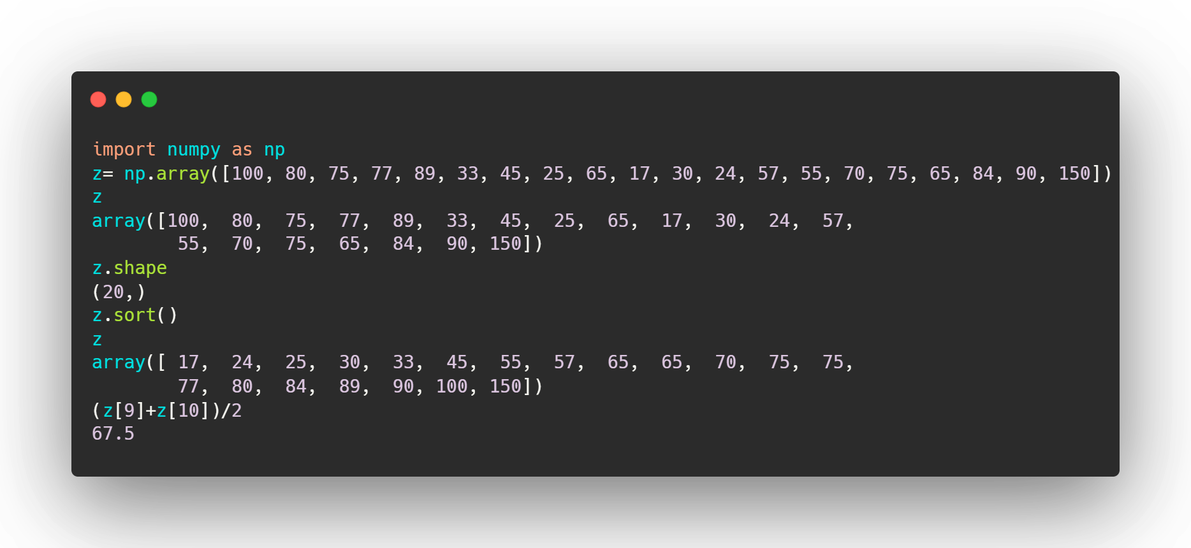
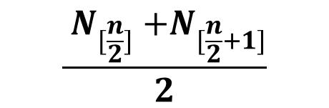
Расчет медианы в Python
Описательная статистика
$$\frac{{ N}_{[\frac{n}{2}]} +N_{[\frac{n}{2}+1]}}{2}$$

Slide 17
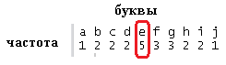
Мода
Описательная статистика
Мода - наиболее часто встречающееся в выборке значение.

Slide 18
Параметры, нечувствительные к выбросам
Описательная статистика
Первый квартиль - такое значение, что 25% наблюдений в выборке не превышают эту величину. Второй квартиль - синоним медианы. Третий квартиль - такое значение, что 75% наблюдений в выборке не превышают эту величину.
Интерквартильное расстояние - отрезок, равный разности 3-го и 1-го квартиля

Slide 19
Расчет квартилей в Python

Slide 20
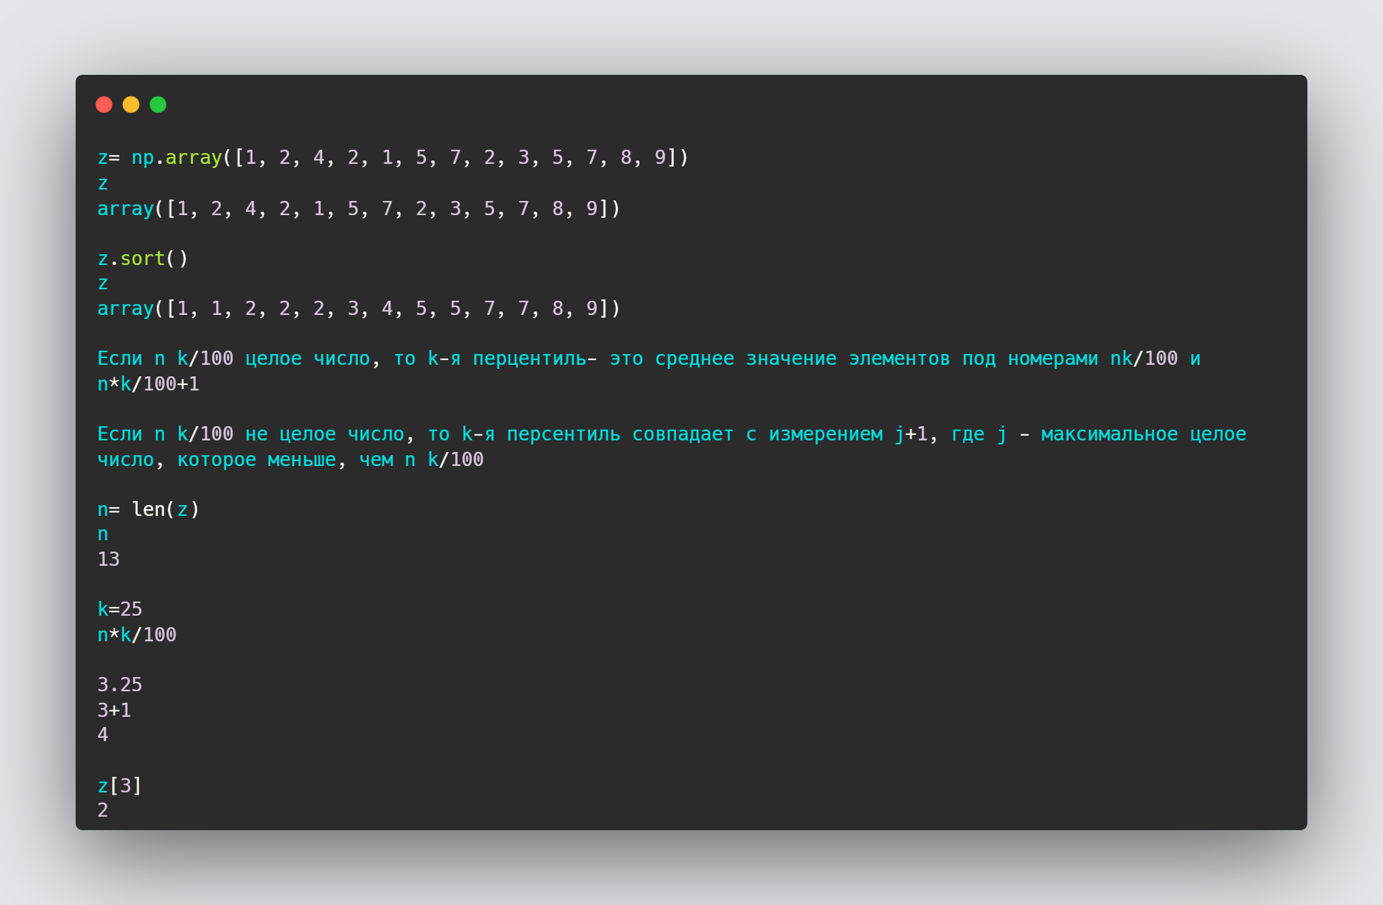

Slide 21
Вопрос
Посчитать 3 квартиль

Slide 22
Вопрос
Посчитать межквартильное расстояние

Slide 23
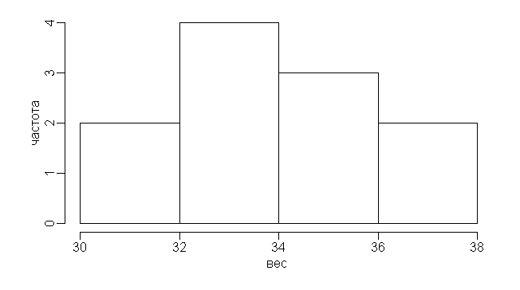
Размах
Описательная статистика
32.34566,
34.96313,
33.87,
35.61900,
35.60872,
33.11,
32.78,
30.71787,
30.45296 ,
36.41410,
37.86643
R = X max - X min

Slide 24
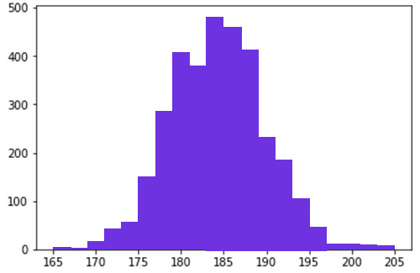
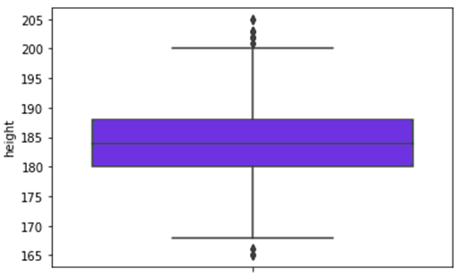
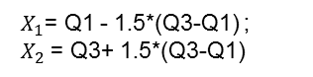
Графическое представление данных
Графический анализ
$X_{1}$= Q1 - 1.5*(Q3-Q1) ;
$X_{2}$ = Q3+ 1.5*(Q3-Q1)

Slide 25
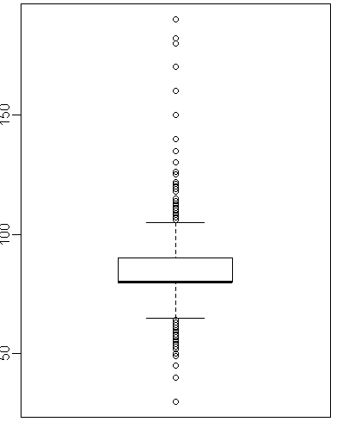
Вопрос
Интерпретировать график

Slide 26
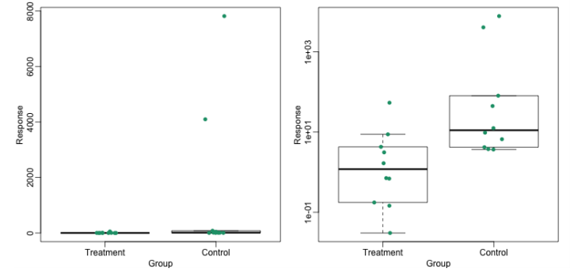
Правила визуализации данных
Графический анализ
Располагать значения в определенном порядке
Избегать круговых диаграмм
Не использовать псевдотрехмерную графику
Стараться максимально просто изображать данные
Использовать одинаковые единицы измерения
Не оставлять много знаков после запятой
Добавлять легенду на графики
При необходимости прибегать к масштабированию данных
для графического анализа
Из книги Data Analysis for the Life Sciences
Rafael Irizarry

Slide 27


Вопрос 1
Какую функцию использовать для расчета стандартного отклонения при небольших выборках? 1) std (x) 2) var(x) 3) std(x, ddof=1) 4) var(x, ddof=1)

Slide 28
Вопрос 2
Что показывает 1 квартиль?

Slide 29
Вопрос 3
Выбрать параметры, чувствительные к выбросам. 1) медиана 2) математическое ожидание 3) размах 4) 25 перцентиль 5) мода

Slide 30
Конец
Разведочный анализ

